Slide 1

Gruppo nazionale esperti PSL
DON FELICE CANELLI
TESTIMONE DI SINODALITA’
NELLA STRADA E NEL VILLAGGIO
26 novembre 2022
Sr Francesca Caggiano
Simona Loperte

Slide 2
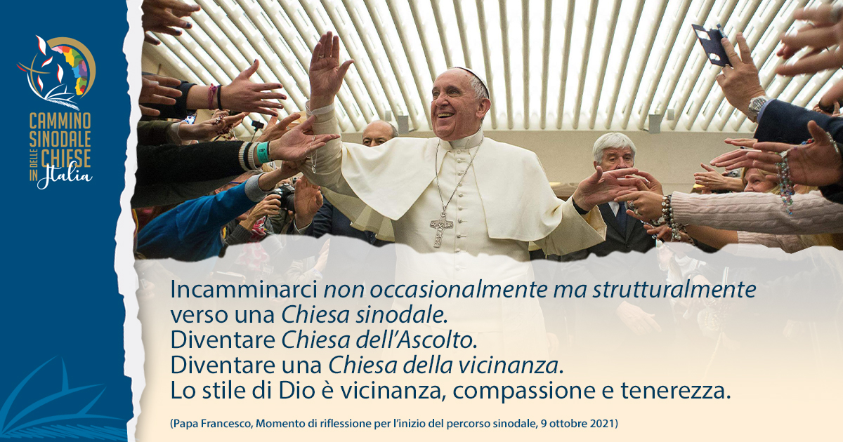
Notes:
il cammino della sinodalità è il cammino che Dio si aspetta dalla Chiesa del terzo millennio.

Slide 3
Gruppo nazionale esperti PSL
“Il cammino della sinodalità è il cammino che Dio si aspetta dalla Chiesa del terzo millennio!”
Sinodalità come modo di essere di una Chiesa popolo di Dio che cammina nella storia e vive tra gli uomini.
In una dinamica di ascolto e discernimento, la Chiesa è chiamata ad interrogarsi sulle forme di governo partecipato(co-governance) e responsabilità (accountability), su come costruire una reale partecipazione e farsi interpellare dalle istanze che vengono dal basso assumendole quali vere e proprie sfide di pastorale, per la costruzione di nuove strutture, nuovi processi e linguaggi.
METODO DELLA CONVERSAZIONE SPIRITUALE
DISCERNIMENTO COMUNITARIO
Notes:
Discernimento comunitario, come metodo di formazione spirituale, di lettura della storia e di progettazione pastorale
Metodo della conversazione spirituale: metodo della tradizione ignaziana che caratterizza la fase narrativa del sinodo e che ci ricorda che il camminare insieme deve avere come elemento imprescindibile la disponibilità all’ascolto dell’altro e dello Spirito Santo

Slide 4
Gruppo nazionale esperti PSL
Scelta dei nuclei tematici
I COMPAGNI DI VIAGGIO
ASCOLTARE
PRENDERE LA PAROLA
CELEBRARE
CORRESPONSABILI NELLA MISSIONE
DIALOGARE NELLA CHIESA E NELLA SOCIETA’
CON LE ALTRE CONFESSIONI CRISTIANE
AUTORITA' E PARTECIPAZIONE
DISCERNERE E DECIDERE
FORMARSI ALLA SINODALITA’

Slide 5
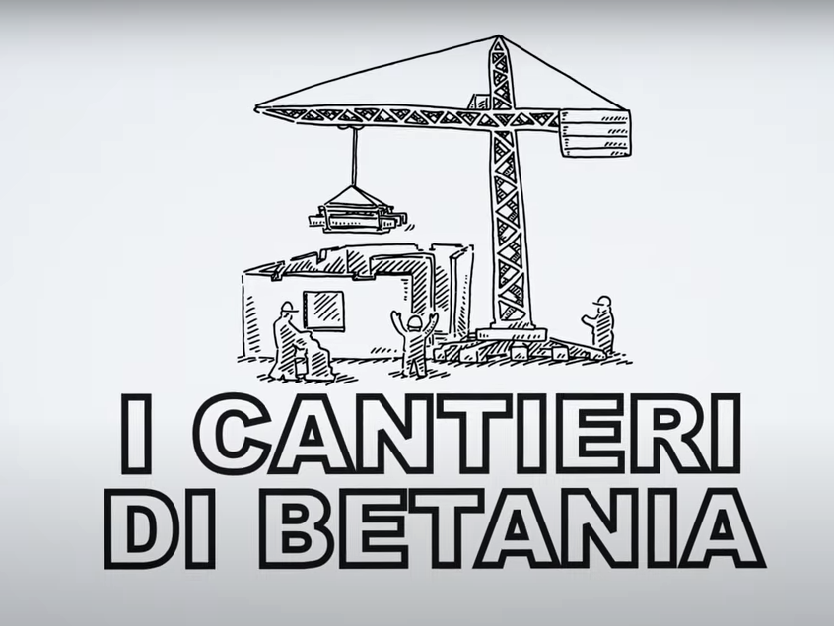
Gruppo nazionale esperti PSL

Slide 6
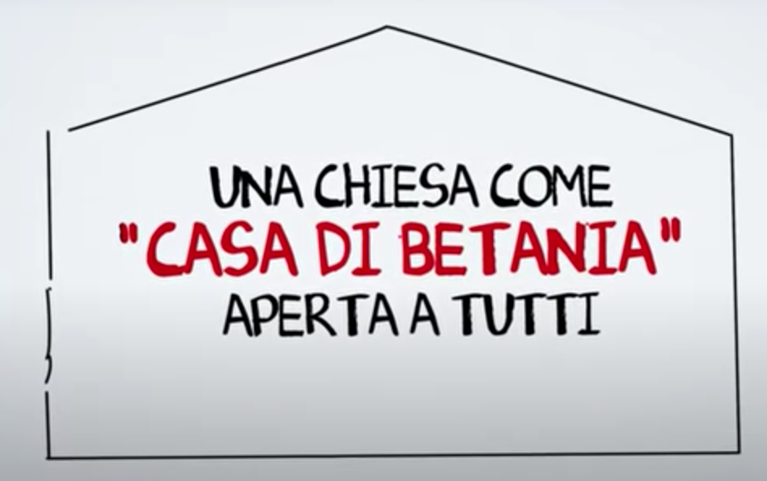
Gruppo nazionale esperti PSL
CANTIERE: spazio di ascolto e di ricerca in cui proporre attività e dinamiche utili a
confrontarsi sinodalmente sugli ambiti individuati (momenti di approfondimento e
formazione)

Slide 7
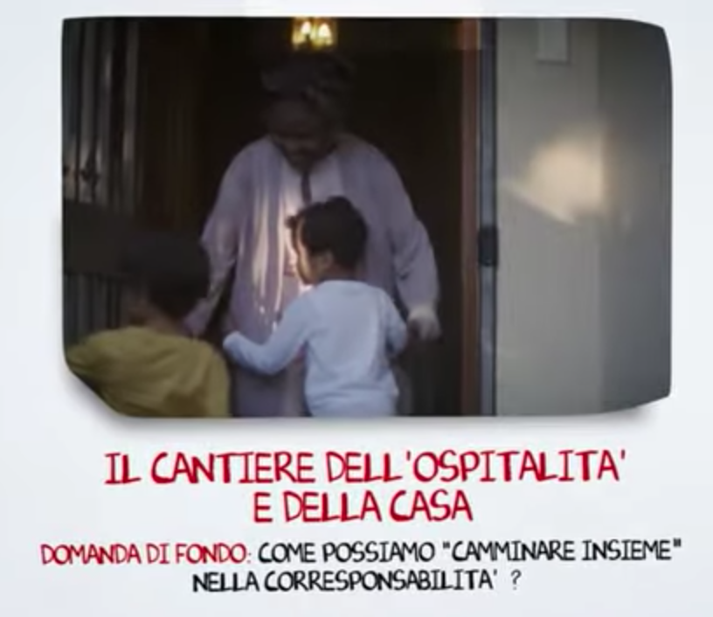
Gruppo nazionale esperti PSL
EFFETTIVA QUALITA’ DELLE RELAZIONI COMUNITARIE

Slide 8
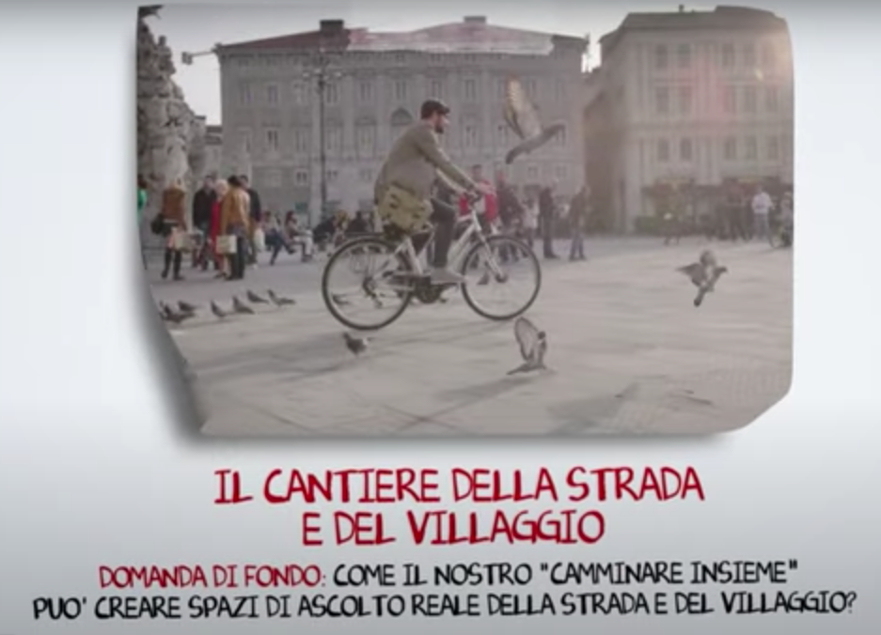
Gruppo nazionale esperti PSL
ASCOLTO DEI MONDI VITALI (es. mondo del lavoro)

Slide 9
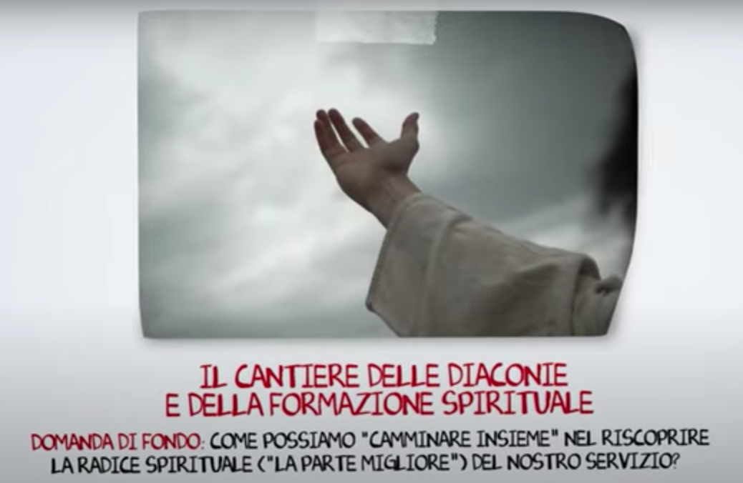
Gruppo nazionale esperti PSL
FORMAZIONE DEI LAICI, CORRESPONSABILITA’ FEMMINILE NELLA COMUNITA’

Slide 10
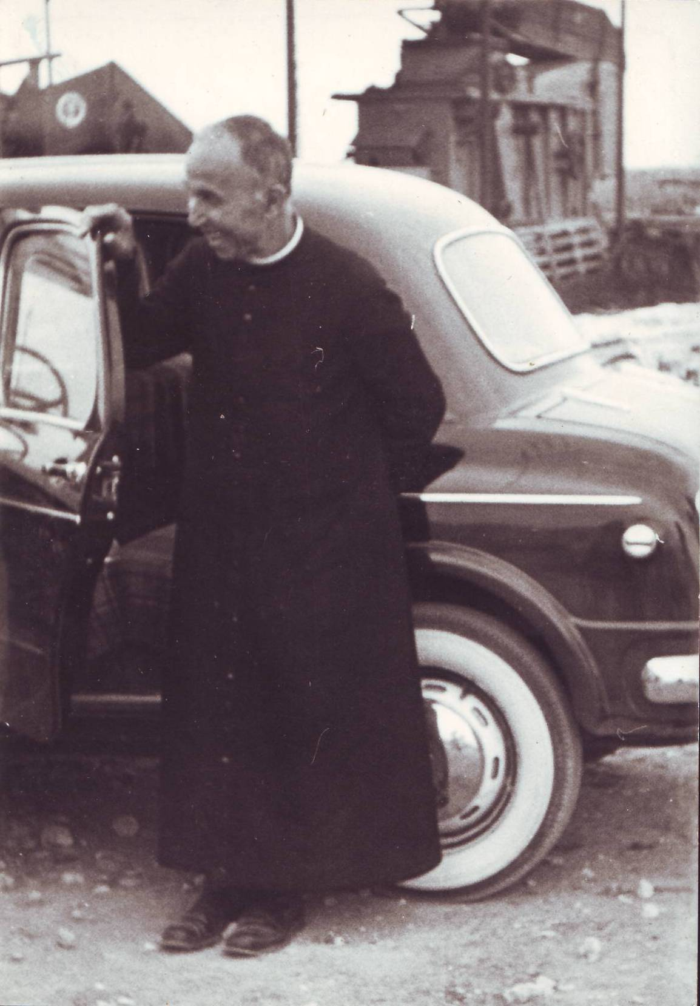
DON FELICE CANELLI:
TESTIMONE DI SINODALITA’ NELLA STRADA E NEL VILLAGGIO
«Un prete come lui non poteva sfuggire alla politica, sarebbe venuto meno al concetto di solidarietà, che si sviluppa soltanto coniugando bene le esigenze dell’anima con quelle del corpo e nessuno più di un vero prete conosce le reali necessità dell’uomo»
Sr Francesca Caggiano
La vice postulatrice

Slide 11

Gruppo nazionale esperti PSL
Il metodo socio-politico di don Felice Canelli quale buona pratica di cantiere della strada e del villaggio

Slide 12
Gruppo nazionale esperti PSL
Riconoscimento dell’importanza della DSC
Divulgazione e formazione alla DSC
Antropologia relazionale
Lettura dei segni dei tempi
Riconoscere
Scegliere
Interpretare

Slide 13
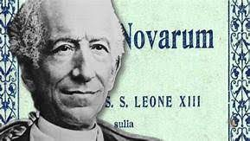
Gruppo nazionale esperti PSL
RICONOSCIMENTO DELL’ IMPORTANZA DELLA DSC
Dottrina Sociale della Chiesa: sapere teorico-pratico di portata e proiezione pastorale, che rappresenta la riflessione morale sulle istanze che emergono dall’incontro del Vangelo e delle sue esigenze etiche con i problemi che sorgono e si sviluppano nella vita della società
UOMO DELLA RERUM NOVARUM
Tutti i gravi problemi potevano essere
risolti con la collaborazione di tutte
le forze (principio di sussidiarietà)
Notes:
Don Canelli dagli anni del seminario sino alla fine è l’uomo della Rerum Novarum che
ha portato il Vangelo nella politica e nel sociale.
Tale enciclica, come afferma San Giovanni Paolo II nella Centesimus annus «conferisce alla
Chiesa quasi uno statuto di cittadinanza nelle mutevoli realtà della vita pubblica» esprimendo
su di esso una parola ecclesiale decisiva e pronunciando la convinzione che tutti i gravi
problemi potevano essere risolti con la collaborazione di tutte le forze (principio di sussidiarietà)

Slide 14
Gruppo nazionale esperti PSL
RICONOSCIMENTO DELL’ IMPORTANZA DELLA DSC
[…] Alcuni si compiacciono di definire la Rerum Novarum la inaugurazione di un atteggiamento nuovo da parte della Chiesa, favorevole alle classi proletarie, di una politica democratica. Se la Chiesa avesse cominciato a fare della democrazia dopo 20 secoli dalla sua istituzione, noi potremmo scemarle di non poco la nostra devota ammirazione. Ma l’attività della Chiesa in senso democratico è venti volte secolare. Solo nelle Sacre Carte ci colpisce alcunché di particolare, di nuovo, di originale, di singolarissimo che sgorga dall’essenza stessa della vera ed unica religione, dalla sua sapienza, dal suo amore: ed è la sollecitudine, lo zelo, e, per così dire, la preoccupazione incessante ed assorbente per gli umili, per i deboli, per i poveri, per le moltitudini.
F. CANELLI, Conferenza incompleta sulla Rerum novarum, San Severo [senza data. Dal testo si ipotizza il 19 maggio 1918 - 18 maggio 1925], Archivio Parrocchiale “Parrocchia Croce Santa” San Severo.
Notes:
Don Canelli dagli anni del seminario sino alla fine è l’uomo della Rerum Novarum che
ha portato il Vangelo nella politica e nel sociale.
Tale enciclica, come afferma San Giovanni Paolo II nella Centesimus annus «conferisce alla
Chiesa quasi uno statuto di cittadinanza nelle mutevoli realtà della vita pubblica» esprimendo
su di esso una parola ecclesiale decisiva e pronunciando la convinzione che tutti i gravi
problemi potevano essere risolti con la collaborazione di tutte le forze (principio di sussidiarietà)

Slide 15
Gruppo nazionale esperti PSL
DIVULGAZIONE E FORMAZIONE ALLA DSC
Don Felice al Circolo don Bosco «parla sulle varie questioni sociali che debbono essere in esame da noi Cattolici, in modo, che conosciute le afflizioni, i bisogni, le aspirazioni del popolo nostro, possiamo dedicarsi pel suo bene. Chiude augurandosi che le sue parole siano comprese, e mettendoci allo studio dell’oggetto di cui parla, noi possiamo una buona volta riuscire all’intento prefisso e ottenere, quello cioè di soccorrere il popolo nostro; tanto tormentato dai nemici della Chiesa, nei suoi veri bisogni».
Riassunti delle Conferenze tenute al Circolo Giovanile cattolico “Don Bosco” dall’anno 1914 all’anno 1916, 18.06.14, Circolo Don Bosco, Archivio Diocesano di Azione Cattolica Via San Giovanni Bosco, 3 71016 San Severo Foggia.
-«Il Direttore in larga sintesi traccia il panorama politico della settimana, esortando tutti a leggere e a capire cosa comanda la Chiesa e il Vangelo ad ogni cristiano, nell’ora presente, unendo alle parole i fatti, dimostrando con le opere fattive di bene che cosa siano giustizia e amore».
DAME DELLA CARITA’, Verbali di adunanze Dame e Damine dal 1944 al settembre 1949, 25 09. 47.
Notes:
Per tutta la sua lunga esistenza Don Canelli forma alla dottrina sociale della Chiesa con riferimento permanente alla Rerum Novarum, alla Graves de Comuni Re e a una profonda vita cristiana, fondata sulla Parola di Dio che sfocia in un agire morale cristiano che si realizza nell’aiuto al prossimo più in difficoltà. Con la sua parola formativa e il suo esempio forgia credenti di tutte le età, specialmente nella pastorale giovanile provinciale diocesana e cittadina e poi nelle associazioni diocesane, i parrocchiani di cui è il fondatore e l’animatore e testimone con la sua esperienza di politico nel Partito Popolare e di consigliere dei politici nella Democrazia cristiana e quelli di altre appartenenze partitiche. Il suo obiettivo è la conoscenza della dottrina sociale e la coerenza ai principi evangelici nel sociale e nel civile

Slide 16
Gruppo nazionale esperti PSL
ANTROPOLOGIA RELAZIONALE
PERSONA: soggetto in relazione, in cui le relazioni sociali sono in parte costitutive della personalità
Il comune innesto a Cristo eleva a tono religioso e soprannaturale il vincolo della fraternità vivificato dalla grazia divina, la figliolanza adottiva di Dio, la fraternità di Cristo, il Corpo mistico della Chiesa sono elementi di intimità, di comunità, di immedesimità di vita non più a livello naturale umano, ma a dignità ed impegno soprannaturale e divino in Cristo, piangere con chi piange, gioire con chi gioisce, condividere le condizioni, gli aneliti, le trasformazioni della vita con spirito superiore nella unità della fede, della carità, del comune destino escatologico – come è chiaro il concetto – il valore della corresponsabilità per il cristiano. E per il Sacerdote?
F. Canelli, Diario, Spiritualità, 22-23.01.71, Curia Vescovile Via Soccorso, 38 71016 San Severo Foggia.

Slide 17
Gruppo nazionale esperti PSL
LETTURA DEI SEGNI DEI TEMPI
La Chiesa cattolica vive, e ne ha piena consapevolezza, situata nella storia degli uomini:
la sua è continuità dell’attenzione nella novità delle situazioni.
Come cristiani, siamo, dunque, chiamati tutti alla lettura dei segni dei tempi.
A riconoscere segni di realtà divine, e cioè del disegno di Dio sull’umanità, in tutte le
realtà umane, intese in tutto il loro spessore, anche come portatrici di questioni esistenziali.
La veracità di un segno si riconosce nel suo spessore umano e nella sua somiglianza con un
avvenimento riportato nella Sacra Scrittura come tale.
I segni possono essere scrutati dagli umili e piccoli, coloro che animati dallo Spirito Santo e
toccati nella propria coscienza, la stimolano al bene suscitando non una semplice
contemplazione estetica ma una vera e propria chiamata a rispondere ed indicando il
luogo della risposta. E coloro che rispondono diventano essi stessi segno per altri.

Slide 18
Gruppo nazionale esperti PSL
LETTURA DEI SEGNI DEI TEMPI
Nel mese di luglio don Felice «tenne una riuscita conferenza sulla necessità e l’urgente bisogno della scuola libera in Italia. Mise in rilievo la decadenza, il fallimento intellettuale e morale della scuola di Stato, la quale, dietro vivissime premure di gente settaria e nociva alla Chiesa, ha bandito dalle aule scolastiche Cristo e con Cristo tutti quegli insegnamenti morali e religiosi che sono la fonte precipua di ogni benessere umano e di civiltà. Ed infine, sorvolando sul Congresso di Pisa, in cui per poche decine di voti non fu approvato l’ordine d.g. di quei Professori, stipendiati dallo stesso Governo, circa la scuola libera, chiude il brillante suo dire tra ovazioni di applausi»¹. Ed il 21 settembre don Felice tenne «una brillantissima conferenza dal titolo “i cattolici e l’ora presente”. Per quasi un’ora trattò dei vari argomenti che in questi tempi interessano l’Italia»²
¹Azione Morale del Circolo Giovanile Cattolico dal 1917 al 1924, 20.07.19, Circolo Don Bosco, Archivio Diocesano di Azione Cattolica Via San Giovanni Bosco, 3 71016 San Severo Foggia.
²Azione Morale del Circolo Giovanile Cattolico dal 1917 al 1924, 21.09.19, Circolo Don Bosco, Archivio Diocesano di Azione Cattolica Via San Giovanni Bosco, 3 71016 San Severo Foggia.

Slide 19
Gruppo nazionale esperti PSL
conoscenza del contesto storico e sociale e valorizzazione della cultura locale
formazione al discernimento del bisogno
RICONOSCERE

Slide 20
Gruppo nazionale esperti PSL
RICONOSCERE
Conoscenza del contesto storico sociale nel territorio
Il circolo don Bosco è inserito nel tessuto sociale ed è presente, in modo attivo, nella vita sociale con la sua chiara identità. Don Raffaele Stella, cugino di don Felice, «riferisce che per fare cosa grata ai soci campagnoli e perché essi potessero risentire anche economicamente i benefici della nostra società, ha fatto tutte le pratiche necessarie con persone appartenenti al locale Consorzio Antifillosserico perché quest’anno il Circolo possa presentare una lista di tutti i soci che intendono di essere annessi nelle squadre di esplorazione della fillossera, acciocché, a preferenza di altri, siano presi in considerazione e, se idonei, accettati nelle suddette squadre che funzionano proprio in quei tempi in cui il lavoro è molto scarso».
Deliberazioni del consiglio dal 02 gennaio 1913 al 19 settembre 1915, 09.06.13, Circolo Don Bosco, Archivio Diocesano di Azione Cattolica Via San Giovanni Bosco, 3 71016 San Severo Foggia.
Notes:
Fillossera: parassita che vive esclusivamente sulla vite

Slide 21
Gruppo nazionale esperti PSL
RICONOSCERE
Formazione al discernimento del bisogno
-«Alla fattività dell’amore cristiano nei rapporti coi singoli – nei rapporti familiari – nei rapporti sociali – non considerazioni sentimentali – ma dura – necessaria – urgente responsabilità di praticare questo amore – per la nostra vita eterna – non c’è vita se non c’è amore – per il decoro e l’onore della nostra S. Religione che è essenzialmente amore – per la compenetrazione dei bisogni altrui – delle sofferenze – dell’aiuto da dare»
F. CANELLI, Diario, 3 agosto 1951.
Esempio di compenetrazione
-«L’assoc. “Mario Chiri” è invece il frutto delle cure di. Mons. Felice Canelli, Parroco della Croce Santa, bella figura di sacerdote, zelante e atto a lavorare tra i giovani, dei quali si serve come aiuto nel suo ministero sacerdotale e non solo per le funzioni di chiesa ma anche per esempio per le visite agli ammalati e ai poveri della parrocchia.[…]»
E. Lamir, Relazione al Sign. Scalera sullo stato delle associazioni beneventane, Benevento, 26.05.33, A4= 68, Gioventù Italiana di Azione Cattolica (G.I.A.C.) Beneventano, Busta 1, Archivio per la storia dell’Azione cattolica e del Movimento cattolico in Italia Paolo VI Via Aurelia, 481 00165 Roma.
Notes:
È fermamente convinto che il credente, essendo laico, vive queste relazioni sociali nella solidarietà e corresponsabilità senza esclusione alcuna. Con i non credenti è solidale e corresponsabile del bene comune tramite la “fiducia nella bontà e nella compassione natura umana”. Con i credenti si vive l’unità di intenti grazie alla fraternità vivificata dalla Grazia, la comune figliolanza divina, nell’immedesimazione ai bisogni altrui frutto del comune monito di San Paolo: “piangere con chi piange” (Rom. 12,15) e ad influire nelle trasformazioni sociali e civili con lo spirito superiore che è la fede.

Slide 22
Gruppo nazionale esperti PSL
Parola di Dio
Vangelo
DSC
INTERPRETARE

Slide 23
Gruppo nazionale esperti PSL
formazione al dialogo per il bene sociale
Censimento delle associazioni civili e partitiche territoriali e similari pronte alla risoluzione del bisogno specifico
Collaborazione e rete con le associazioni territoriali similari e non per una strategia integrata
Tavolo comune per la condivisione delle azioni fattive per la risoluzione del problema sociale secondo le varie appartenenze civili e partitiche
Presenza di una guida aperta e competente come punto di riferimento per l'impegno cristiano nella vita sociale e civile
SCEGLIERE

Slide 24
Gruppo nazionale esperti PSL
SCEGLIERE
Formazione al dialogo per il bene sociale
Presenta una questione di diseguaglianza tra i bimbi dell’Asilo al Sindaco comunista Filippo Pelosi, parlando con il linguaggio tipico di quell’ideologia politica
«On. Signor Sindaco di San Severo
Mi permetto di esporre alla S. V. On. ed a cotesta Spett.ma Giunta quanto segue:
In ottobre è stato riaperto questo Asilo “Sacro Cuore” per duecento bambini. Orario di assistenza dalle 9 alle 16. Al mezzodì c’era questo grave inconveniente. Nessun aiuto in generi alimentari; nessun sussidio dagli Enti assistenziali; i bambini portavano per la refezione il panierino da casa, alcuni con pane e companatico, alcuni con solo pane, e qualcuno senza panierino e senza pane. A questi ultimi si dava il pane dalle Suore; ma era un inconveniente da eliminare. Ed allora senz’altro, confidando nella Provvidenza e nella comprensione generosa dei buoni, con novembre ho dato la refezione calda – uguale per tutti – ogni giorno. In dicembre continuo a darla. Gli aiuti dell’Ufficio Provinciale dell’A.A.I. [Amministrazione per gli Aiuti Internazionali] son venuti, e in parte, col 10 c.m., l’Ufficio Provinciale Maternità ed Infanzia comincerà a darci 10 lire a bimbo col 15 gennaio. Mi trovo quindi con debiti per la farina, per la pasta, per il condimento ecc.

Slide 25
Gruppo nazionale esperti PSL
SCEGLIERE
Formazione al dialogo per il bene sociale
Mi rivolgo perciò alla S. V. On. ed a codesta Spett.ma Giunta e prego di concedermi un aiuto finan­ziario per questa mia situazione. Ho fiducia nella loro sensibilità per il bisogno dei piccoli di questo Asilo, particolarmente per la zona periferica a cui appartengono. Con devoti ossequi parroco Felice Canelli responsabile dell’Asilo “Sacro Cuore”».
F. CANELLI, Epistola indirizzata al Sindaco Filippo Pelosi per chiedere un aiuto finanziario per la mensa dell’Asilo dei piccoli delle famiglie comuniste, San Severo, 15 dicembre 1952
Ricevuto il contributo risponde, parlando con il linguaggio comunista evidenziandone la capacità di scegliere la giustizia e la carità sociale.
«[…] in possesso delle centomila lire erogate dall’Amministrazione Comunale a questo Asilo “Sacro Cuore”, compio il dovere, a nome anche delle Famiglie dei bimbi e del Personale di assistenza, di ringraziare Lei, Onorevole, la Giunta Comunale e tutti i Consiglieri della generosa largizione. Provvedere all’assistenza integrale dei piccoli figli del popolo è testimonianza squisita di giustizia e di carità sociale e si sente tanta gioia nel constatare la stretta solidarietà dei cuori a vantaggio dell’infanzia bisognosa».
F. CANELLI, Epistola indirizzata al Sindaco Filippo Pelosi per ringraziarlo del sussidio elargito, San Severo, 08.04.54, Archivio Comunale di deposito c/o Biblioteca Comunale A. Minuziano Piazza San Francesco d'Assisi, 48 San Severo.

Slide 26
Gruppo nazionale esperti PSL
SCEGLIERE
Censimento delle associazioni civili e partitiche territoriali e similari pronte alla risoluzione del bisogno specifico
-«Conoscere associazioni, gruppi ecc. finalità di bene, Rotary, gruppi di bontà, relazioni con queste opere, solidarietà, aziende, Acli, altre assistenze, conoscersi, lavorare in santa emulazione ecc.».
F. CANELLI, Quaderno “Amatevi come io vi ho amato. Carità: Pienezza della Legge – San Paolo 1968-1969” .

Slide 27
Gruppo nazionale esperti PSL
SCEGLIERE
Collaborazione e rete con le associazioni territoriali similari e non per una strategia integrata
-«Migliorare ancora la leale collaborazione con le Associazioni similari, unendo i nostri sforzi a quelli degli altri in questa lotta grandiosa contro la miseria».
DAME DELLA CARITÀ, Relazione morale, adunanze generali dal 26.02.1928 al 26.03.1961, 8 Marzo 1936.

Slide 28
Gruppo nazionale esperti PSL
SCEGLIERE
Tavolo comune per la condivisione delle azioni fattive per la risoluzione del problema sociale secondo le varie appartenenze civili e partitiche
Canelli diventa, per richiesta del Sindaco Giovanni Coglio, segretario comunale dell’ONMI e porta con sé i rappresentanti dei vari consigli delle associazioni diocesane nel civile. Collabora con le istituzioni laiche per portare una testimonianza cristiana, per far convivere e confrontare i membri sulla carità cristiana e la filantropia. Il suo lavoro si fonda su un interscambio della Chiesa nel civile e viceversa. Tale apertura sostenne l’opera di riportare Cristo e il suo Vangelo nella vita sociale creando sinergie ecclesiali e laiche, per rispondere ad un preciso disagio sociale, tanto che quando il Podestà, alla fine degli anni 20, dovendo comunicare al Prefetto la difficile situazione di disagio, povertà e disoccupazione in cui versava la Città di San Severo, afferma:
«Per sussidiare le famiglie bisognose e gli ammalati poveri, c’è l’opera molto premurosa delle dame di carità, dei parroci e dei medici condotti».
G. COLIO, Epistola indirizzata al Prefetto di Foggia, Corrispondenza del Podestà Colio Giovanni,1929, cat. I, classe 5, b. 18,fasc.200, Archivio Storico Comunale di San Severo, c/o Biblioteca Comunale “A. Minuziano” Piazza San Francesco d'Assisi, 48 San Severo.

Slide 29
Gruppo nazionale esperti PSL
Promozione della scelta cristiana politica come vocazione chiara e determinata
Partecipazione attiva ai tavoli istituzionali dove si decidono le leggi civili a difesa dei poveri e dei principi evangelici per un ordinamento sociale più giusto
SCEGLIERE

Slide 30
Gruppo nazionale esperti PSL
SCEGLIERE
Promozione della scelta cristiana politica come vocazione chiara e determinata
-«II punto: Spirito di milizia. Al Vespro di ieri sera, confratelli, l’oremus ripeteva il concetto di implorazione collettiva: saldi nella fede, attivi nelle opere. Presenza dappertutto, dovunque sono in causa gli interessi vitali che concernono il culto di Dio, la famiglia, la scuola. L’ordine sociale, ovunque si forgia, con l’educazione, l’anima del popolo, insidiata da tanti errori e da sistemi sociali perversi. E’ l’ora dell’azione, ha gridato il Santo Padre; E’ l’ora dell’azione ripetono i Vescovi e i Dirigenti responsabili dell’Azione Cattolica; ma in un’azione combattiva, di una lotta decisiva, di una milizia impegnativa sino alle estreme conseguenze. Sentite le parole rivolte dal Papa l’otto dicembre ultimo alla gioventù romana: “Siete voi pronti a resistere fino all’ultimo contro tutti, nell’affermazione della legge di Dio, nella difesa della Fede e della Chiesa, dobbiamo anzi oggidì aggiungere nella tutela dell’ordine, del progresso e della pace sociale, ogni qualvolta il bene comune richiedesse la vostra collaborazione?”

Slide 31
Gruppo nazionale esperti PSL
SCEGLIERE
Promozione della scelta cristiana politica come vocazione chiara e determinata
E più fortemente nel discorso alle Delegate dell’Unione internazionale delle Leghe femminili cattoliche: “Bisogna scendere nell’arena non come vittime rassegnate o solamente con una resistenza vigorosa, ma ancora puramente difensiva, sebbene intendono passare al contrattacco per la conquista. Spirito di milizia dunque, esige l’ora attuale da noi Sacerdoti: milizia di avanguardia, milizia di ardimento, milizia di conquista. Confratelli, freme così nei nostri cuori come passione, come ansia, come tormento di anima che aderisce a Cristo per l’avvento del suo regno di pace?»
F. CANELLI, Avanti, in prima fila! Meditazione del venerabile don Felice Canelli in un ritiro mensile sacerdotale del Clero di San Severo nell’immediato dopoguerra.

Slide 32
Gruppo nazionale esperti PSL
SCEGLIERE
Partecipazione attiva ai tavoli istituzionali dove si decidono le leggi civili a difesa dei poveri e dei principi evangelici per un ordinamento sociale più giusto
«Nel maggio del 1946 quando le truppe alleate tolgono i loro accampamenti da San Severo e viene a mancare una delle fonti più fantasiose di sussistenza per la popolazione, l’economia, è ferma per una serie di fattori: a) terre abbandonate, b) altre mal coltivate per cui il rendimento è minimo rispetto alle possibilità produttive, c) richiesta di mano d’opera esigua, d) concentrazione di grosse estensioni di terra in pochi proprietari, e) frantumazione di poca terra in moltissimi contadini.[…] È intuibile che una situazione così difforme, eterogenea, squilibrata ed ingiusta si rifletta necessariamente sull’ambiente sociale e politico, creando forti tensioni». Dal 14 al 16 luglio la città vive in “moti sanseveresi” di rivolta contro la Democrazia Cristiana e il Fronte dell’Uomo Qualunque. Avv. Raffaele Recca (figlio spirituale di don Canelli) presente alla Costituente rende pubblico lo stato di anarchia e di ingiustizia che governa la sua città e chiede la costruzione delle case popolari ed un progetto per alleviare la questione della falda freatica.
Facchini - Iacovino, Proletariato agricolo e movimento bracciantile in Capitanata (1861-1950) da Mucci a Cannelonga, 124, Quaderni del sud – lacaiata 1982, Biblioteca Comunale “A. Minuziano” Piazza San Francesco d'Assisi, 48 71016 San Severo Foggia
Notes:
tre condizioni per l’evangelizzazione del sociale

Slide 33
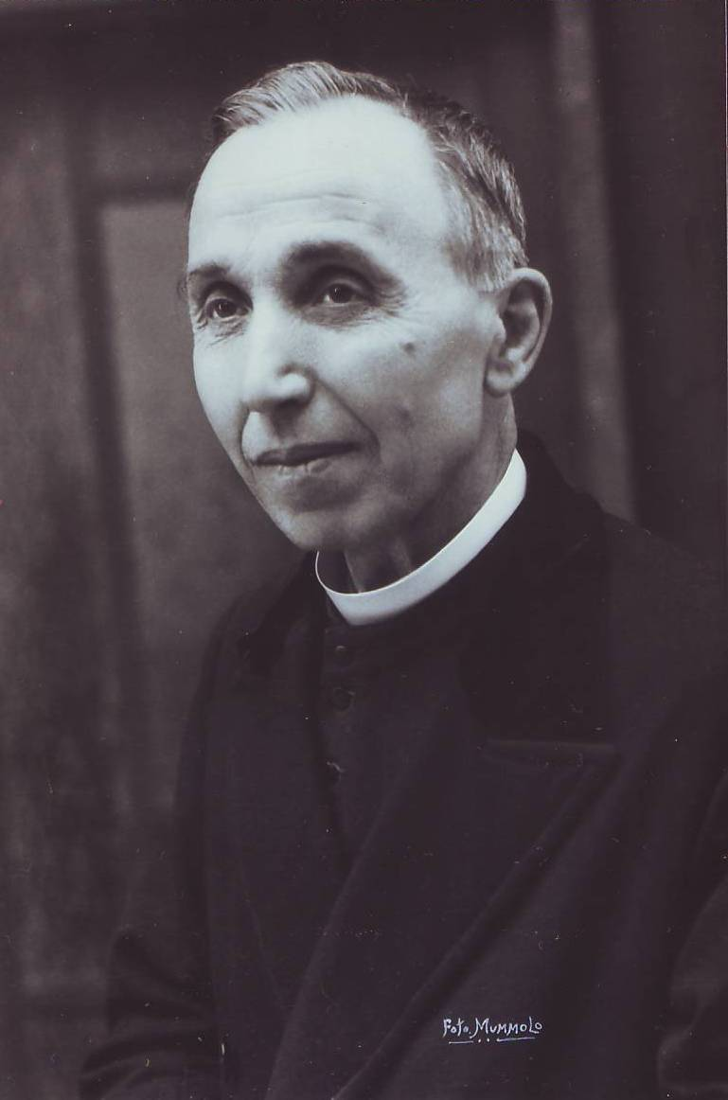

Gruppo nazionale esperti PSL
Don Felice
Ha saputo porre in stretta relazione
1.la conoscenza delle realtà sociali;
2.l’impegno nel sociale;
3.l’adesione viva al Vangelo che salva!
Notes:
Condizioni per l’evangelizzazione del sociale

Slide 34


Per info: occhiodaquila.sole@gmail.com
simonaloperte@gmail.com

